Slide 1
Особенности гражданско-патриотического воспитания учащихся на уроках и во внеурочное время.
Муслядинова Татьяна Викторовна, учитель истории и обществознания МБОУ « Пожарская школа».
Симферополь. 2021г.

Slide 2
«Наша школа должна быть открыта для всего нового, должна идти в ногу со временем и при этом сохранять свое уникальное лицо, свои корни, те ценности, которые веками закладывались в обществе, должна не только учить, но и воспитывать человека и гражданина».
В.В. Путин

Slide 3
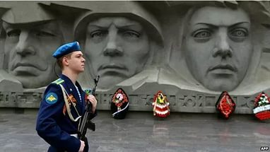
Патриотизм - преданность и любовь к своему Отечеству, к своему народу.
Патриот – человек, преданный своему народу, любящий свое Отечество, готовый на жертвы и совершающий подвиги во имя интересов своей родины.

Slide 4

Общеобразовательные учреждения должны воспитывать гражданина и патриота, раскрывать способности и таланты молодых россиян, готовить их к жизни в высокотехнологичном конкурентном мире

Slide 5
В соответствии с требованиями ФГОС в процессе учебной и внеурочной деятельности в образовательных организациях должны формироваться личностные результаты образовательной деятельности, которые предполагают готовность и способность обучающихся к саморазвитию и личностному самоопределению, сформированность их мотивации к обучению и целенаправленной познавательной деятельности, системы значимых социальных и межличностных отношений, ценностно-смысловых установок, отражающих личностные и гражданские позиции в деятельности, социальные компетенции, правосознание, способность ставить цели и строить жизненные планы, способность к осознанию российской идентичности в поликультурном социуме.

Slide 6
Стандарт второго поколения направлен на новое содержание образования, современные технологии обучения, постановку целей для учителя и ученика и новые средства обучения.

Slide 7
Определен «портрет выпускника школы»,в котором определяющую роль играют следующие гражданско-патриотические качества:
любящий свой край и свою Родину, уважающий свой народ, его культуру и духовные традиции;
осознающий и принимающий традиционные ценности семьи, российского гражданского общества, многонационального российского народа, человечества, осознающий свою сопричастность судьбе Отечества;
осознающий себя личностью, социально активный, уважающий закон и правопорядок, осознающий ответственность перед семьей, обществом, государством, человечеством.

Slide 8
Актуальность темы:
Необходимость создания системы гражданско-патриотического воспитания, наиболее полно удовлетворяющей интересам государства, общества, учащихся и их родителей;
- необходимость создания системы гражданско-патриотического воспитания в рамках организации внеурочной деятельности в условиях реализации ФГОС Процесс формирования правового гражданского общества во многом затрудняется тем, что в подготовке будущего гражданина превалирует акцент на теоретические знания о гражданственности, но нет возможности реализации своих потребностей в области патриотического воспитания. Школа не может оставаться безучастной к гражданскому самосознанию детей, без которого невозможно формирование полноценной личности.

Slide 9
Цель современного образования
Воспитание ответственного, инициативного и компетентного гражданина России.

Slide 10
Цель патриотического воспитания в школе
создать условия для формирования личности гражданина и патриота России с присущими ему ценностями, взглядами, ориентациями.

Slide 11
Задача школы:
Подготовить ответственного гражданина, способного самостоятельно оценивать происходящее и строить свою деятельность в соответствии с интересами окружающих его людей

Slide 12

Каждая эпоха,
каждая историческая ситуация
по-своему отражается на патриотическом мировоспитании.
Сегодня это чувство подвергается серьезным испытаниям.
Изменилось Отечество, пересматривается его прошлое, тревожит настоящее и серьезно настораживает своей неопределенностью будущее.

Slide 13
Проблемы в сфере патриотического воспитания
отсутствие патриотических чувств;
снижение жизненного уровня, которое привело к расслоению общества;
обострение национального вопроса, утрата толерантности, перерастание патриотизма в национализм;
незнание своих корней;
разрушение семейных и коллективных традиций в молодёжной среде;
Недостаточно адекватное понимание роли и места России, своего региона, родного города в историческом и культурном развитии общества и государства, своей роли в обеспечении защиты Отечества.

Slide 14
Можно ли научить патриотизму и как это сделать?
Научить патриотизму невозможно, но создать условия для его формирования мы можем и обязаны. Отдельные приемы, направленные на формирование патриотизма на уроках истории и во внеурочное время. Каждый урок – это плод совместной деятельности преподавателя и учащихся.

Slide 15
Моя задача - помочь современному подростку в становлении своей жизненной позиции.

Slide 16



Структура гражданско-патриотического образования включает в себя
Урочную
деятельность
Внеурочную
деятельность
Внешкольную
деятельность
Следовательно, существует необходимость взаимодействия
субъектов
образовательного процесса: учителей, обучающихся, родителей

Slide 17
Учебная деятельность
В воспитании патриотизма и гражданственности уроки истории и обществознания играют большую роль.

Slide 18
Патриотическое воспитание на уроках истории и обществознания.
процесс воздействия на учащихся с целью осознанного во-.-
сприятия ими исторических знаний о лучших традициях российского народа, героической борьбе, подвигах, талантах, нравственных качествах сынов Отечества, любви к гербу, флагу, гимну страны, непримиримость к врагам России. Знание истории (своей семьи, своего народа, села, края, страны) помогает определить жизненную общественную позицию. Ребенок должен знать, что он хранитель памяти своих предков и должен передать её потомкам. Память о предках – это показатель нравственного здоровья нации

Slide 19
Ни один урок не должен проходить без изучения достойных личностей. Особенно ярко представлены борцы, созидатели, мужественные и благородные люди, радевшие за землю русскую, на примерах которых должны воспитываться идеалы служения Отечеству.

Slide 20
Учебный процесс
При проведении своих уроков применяю следующие технологии:
- Учебное сотрудничество
- Дискуссия
- Презентация
- Нравственная дилемма
- Ролевые и деловые игры
- Социальное проектирование
- Гражданский форум
- Практикум
Типология нетрадиционных уроков разнообразна, но ближе по духу уроки интеллектуальных раздумий, уроки поиски истины, уроки нравственных решений.

Slide 21
Внеурочная деятельность
Формы работы внеурочной деятельности разнообразны. Самыми распространенными являются: тематические заседания, КВН, викторины, конкурсы, экскурсии, исследовательская и проектная деятельность учащихся.

Slide 22
Использование регионального компонента на уроках истории и обществознания.
Одним из действенных способов выполнения поставленных задач перед историческим сообществом является проведение занятий, которые направленны на всестороннее изучение родного края. История - это тот предмет, где реализация изучения регионального компонента является необходимой.
Основной целью данной деятельности является формирование самосознания учеников, воспитание у них патриотических качеств, пробуждение интереса к своему краю и углубленные знания о нём.

Slide 23
Знакомясь с родным краем, его достопримечательностями, ребёнок учится осознавать себя живущим в определённый временной период, в определённых условиях и в то же время приобщается к богатствам национальной и мировой культуры.
.

Slide 24
«Знать – значит любить» говорится в русской поговорке. Поэтому необходимо начинать знакомить детей с Крымом в школьном возрасте. Эти знания, а значит и чувство гордости за свой край, страну и народ помогут ребенку правильно распоряжаться, владеть, сохранить и приумножить наследие, полученное от предшествующих поколений

Slide 25
Эффективные формы работы по патриотическому воспитанию:
встречи с воинами-интернационалистами;ветеранами ВОВ
проведение военно-спортивных игр“Зарница”;
тимуровское движение;
историко-краеведческая работа;
проведение внеклассных мероприятий на патриотическую тему, классные часы, вечера, литературные гостиные, интеллектуально-познавательные программы, праздничные утренники, спортивные мероприятия.

Slide 26
Патриотическое воспитание в рамках работы с родителями.
- родительские собрания гражданско-патриотической направленности;
- помощь в организации и проведении внеклассных мероприятий;
- привлечение родителей к организации экскурсий, походов, праздников, совместных внеклассных мероприятий (выставки, конкурсы, экскурсии).

Slide 27
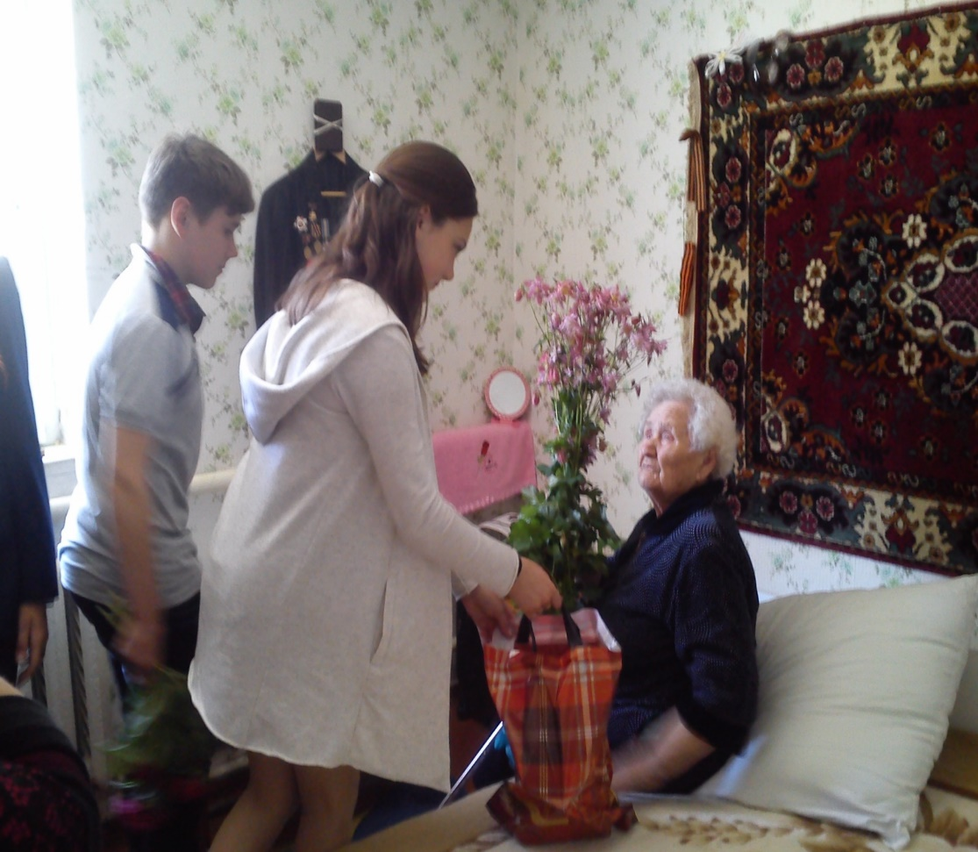
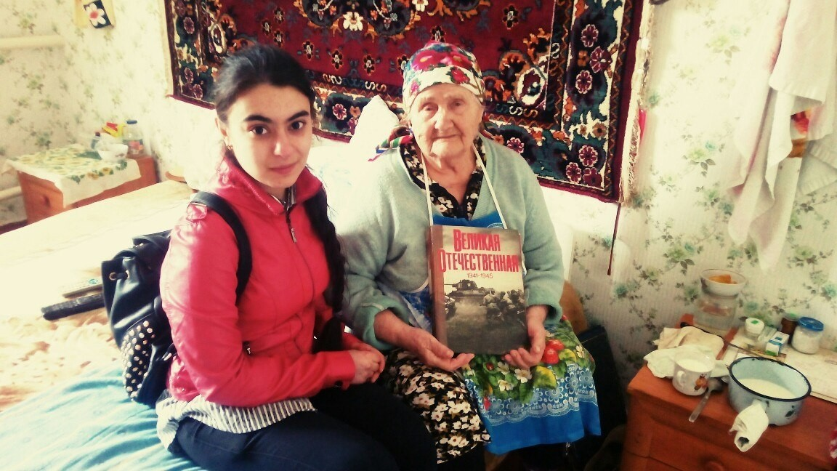
Тимуровское движение.

Slide 28
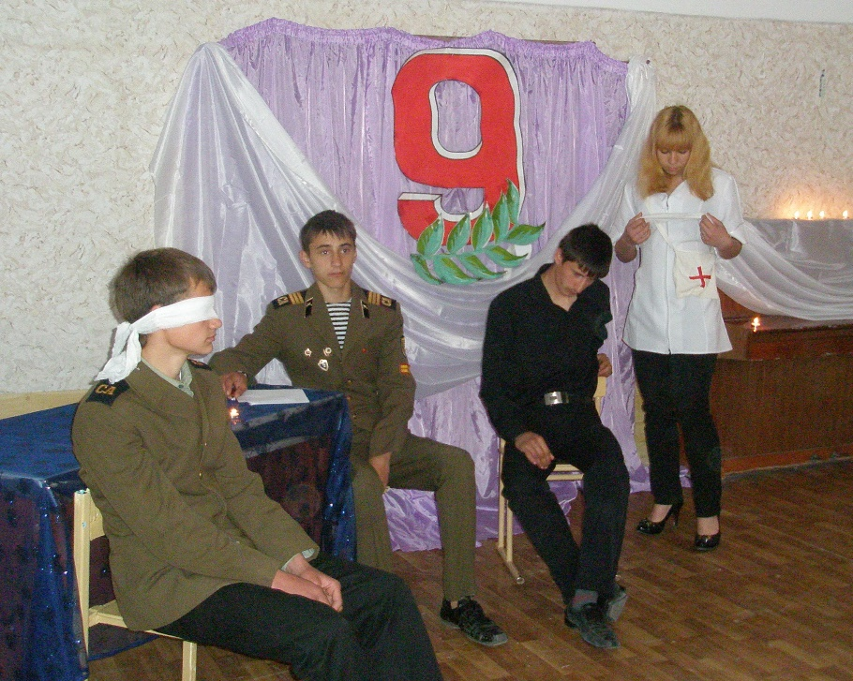
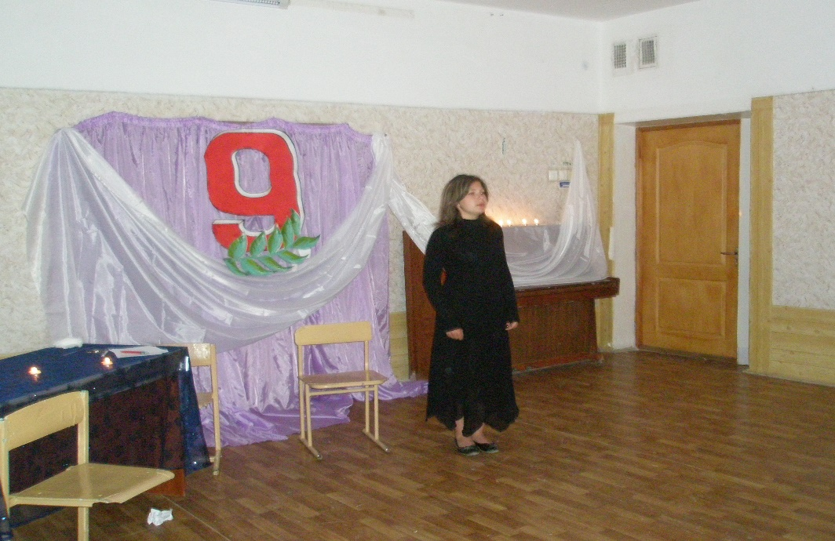
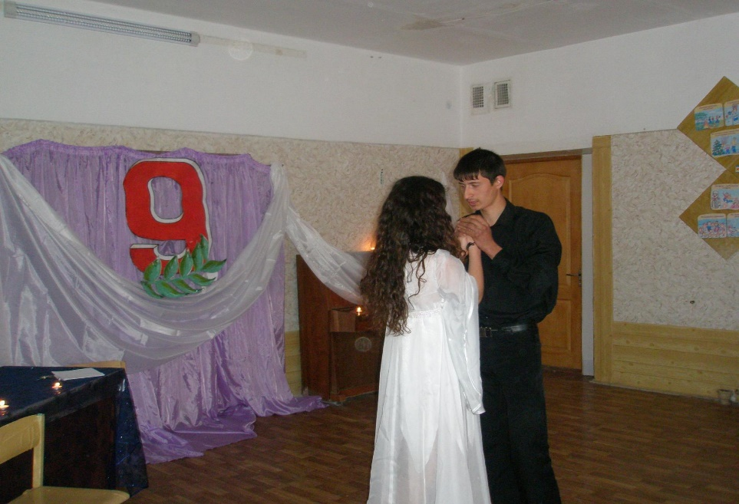
Воспитание во внеурочное время.

Slide 29
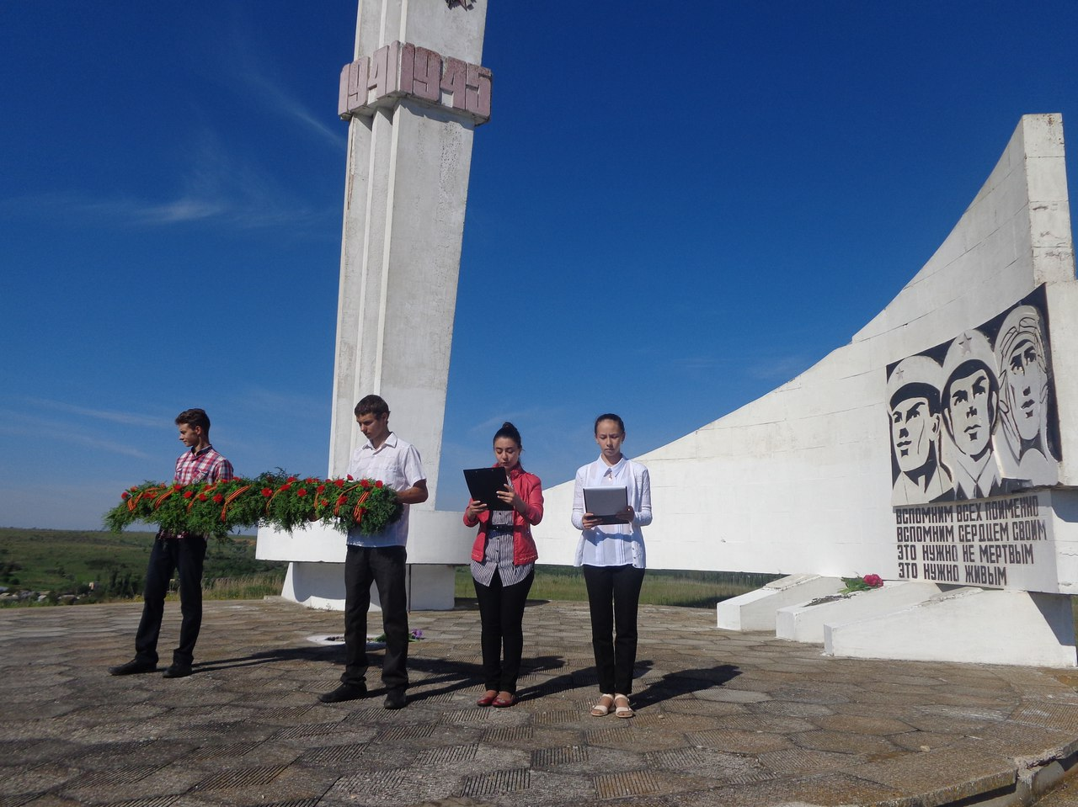
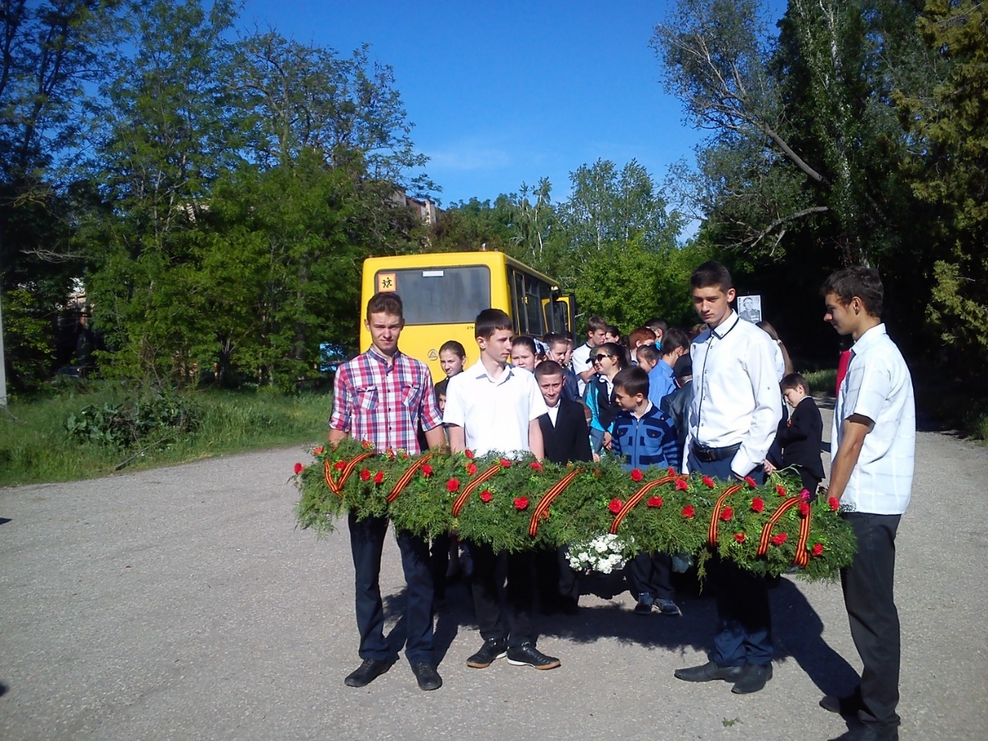
Наши традиции

Slide 30
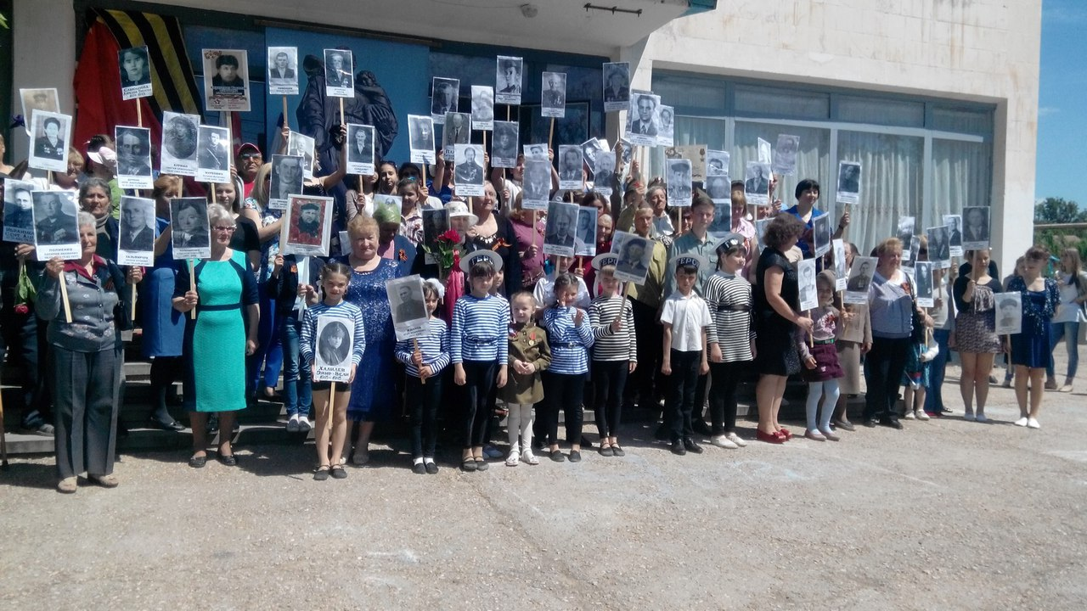
БЕССМЕРТНЫЙ ПОЛК

Slide 31
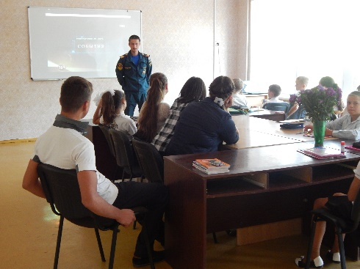
Наши выпускники

Slide 32
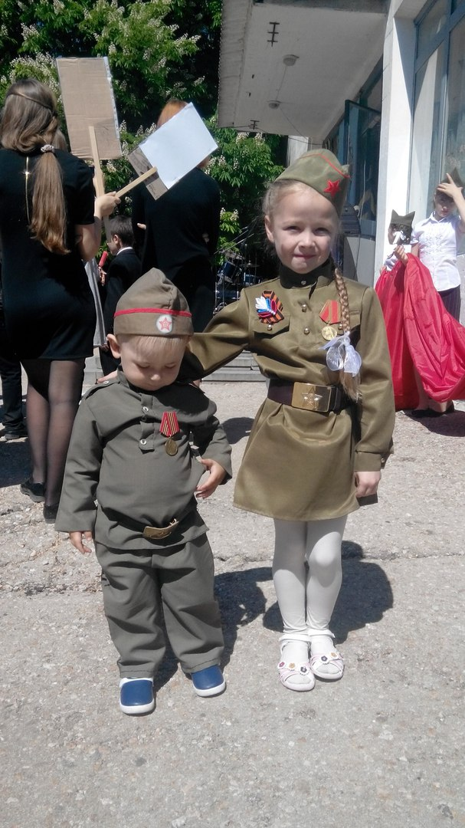
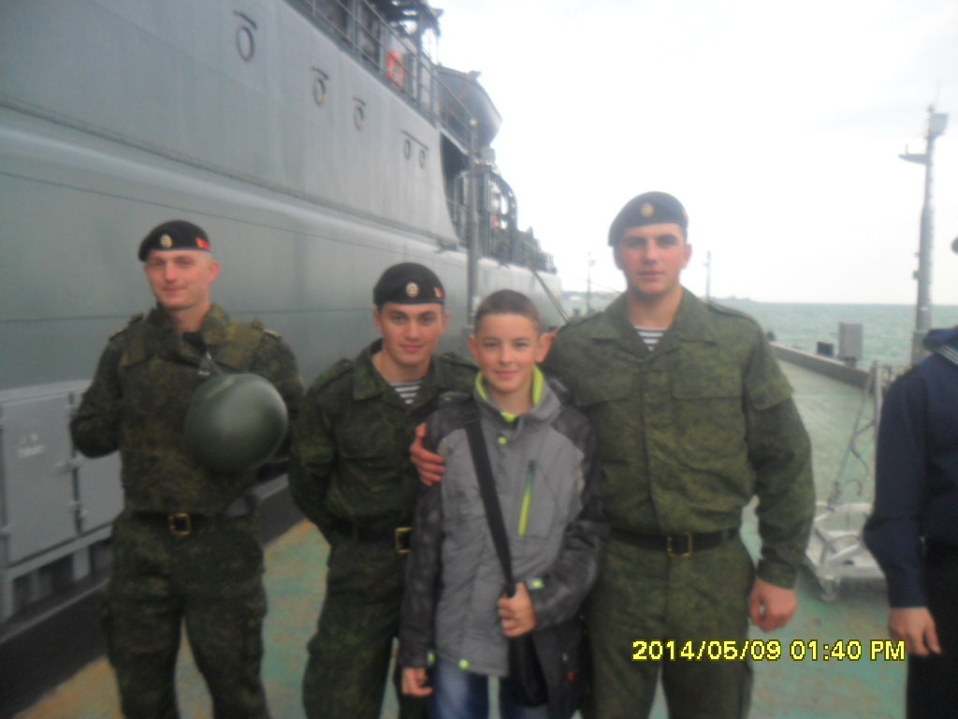
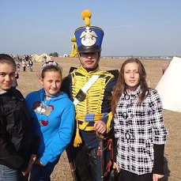

Slide 33
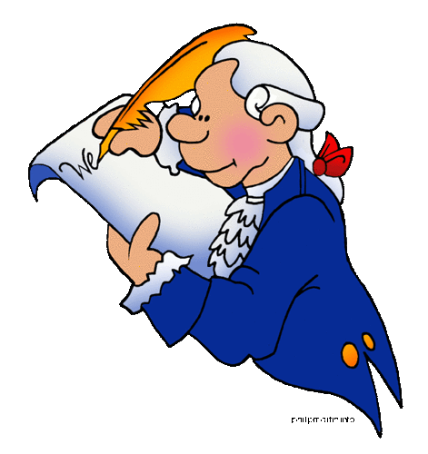
Вот и получается, что история:
это и есть учитель;
учитель , помогающий понимать действительность, искать достойные примеры не только в прошлом, но и в настоящем;
учитель , обогащающий душу и насыщающий окружающий мир;
учитель , помогающий воспитывать не просто гражданина, а настоящего патриота своей Родины.

Slide 34

В результате гражданско-патриотического воспитания в школе у учащихся должны быть сформированы
активная жизненная позиция;
способность нести личную ответственность за судьбу своей семьи, города, Родины;

Slide 35
Спасибо за внимание!

